Slide 1
부동산 경매 데이터 EDA
빅데이터 분석 Final Project - APTi
2021-08-05
3팀 박진솔

Slide 2

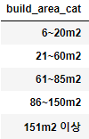
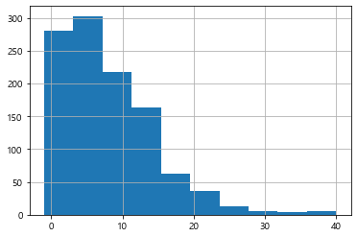
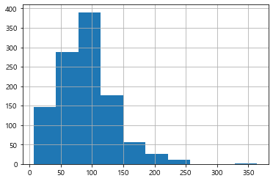
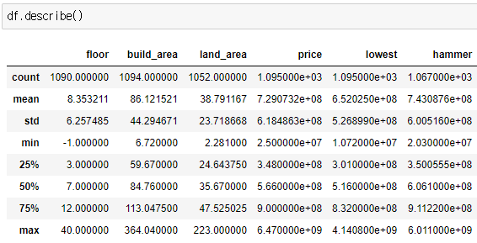
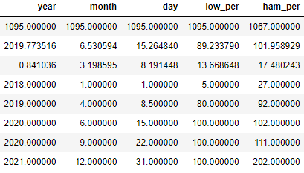
층수
건물 면적
누락된 값이 있어요!

Slide 3
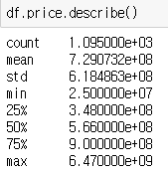
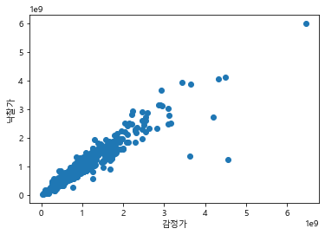
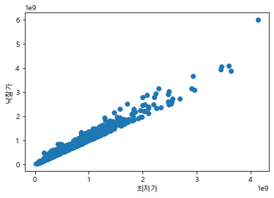
감정가 기술통계량
감정가 vs 낙찰가
최저가 vs 낙찰가

Slide 4
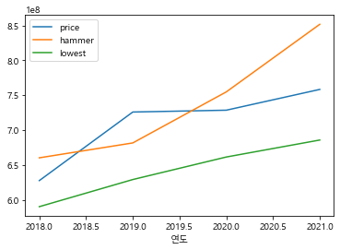
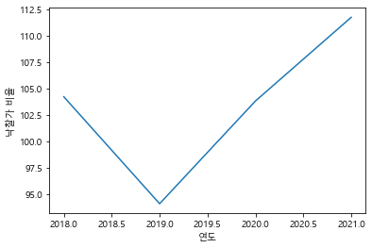
매각 연도별 감정가, 낙찰가, 최저가
매각 연도별 감정가 대비 낙찰가 비율

Slide 5
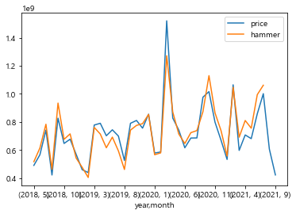
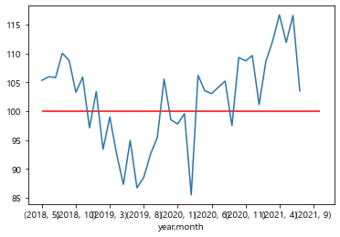
월별 감정가, 낙찰가 평균
월별 낙찰가 비율 평균

Slide 6
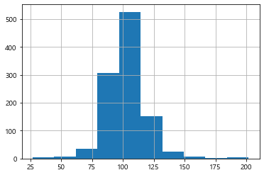
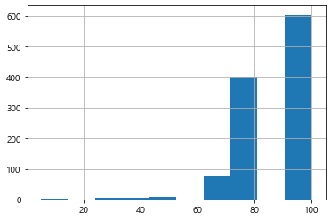
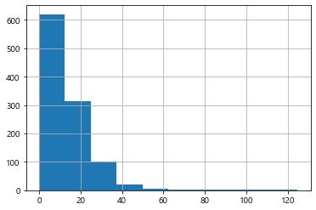
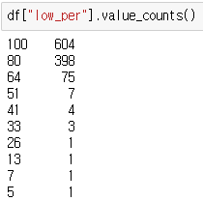
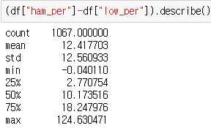
감정가 대비 낙찰가 비율 분포
감정가 대비 최저가 비율 분포
a-b 분포
유찰 거듭할 수록 x0.8 되는 듯

Slide 7
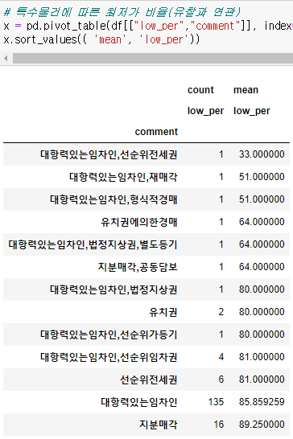
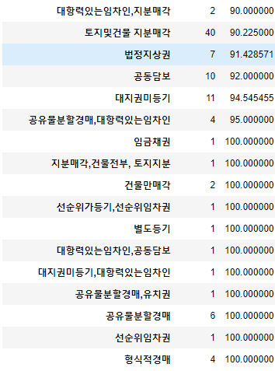
특수물건 종류에 따른 최저가 비율
‘종류’만으로는 엄청 관계가 있어보이지는 않음.. 남은 임차 기간이 얼마냐에 따라서도 다를 거 같고…

Slide 8
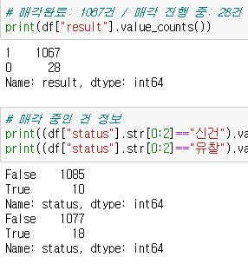

Slide 9
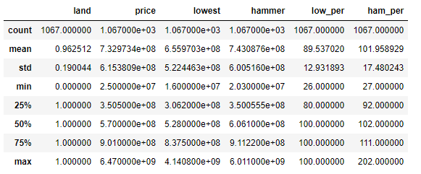
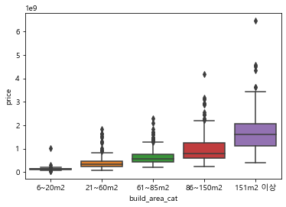
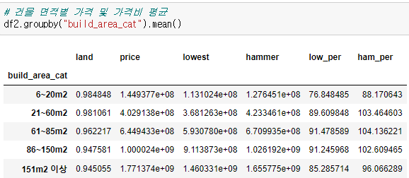
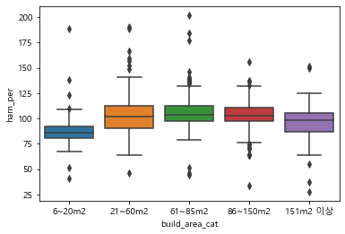
건물 면적별 감정가
건물 면적별 감정가 대비 낙찰가 비율

Slide 10
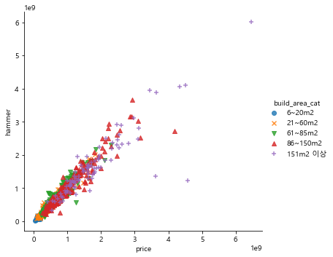
건물 면적별 감정가 vs 낙찰가

Slide 11
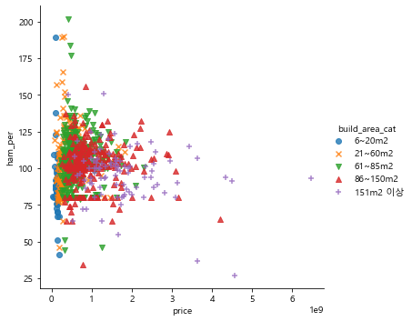
건물 면적별 감정가 vs 낙찰가 비율

Slide 12
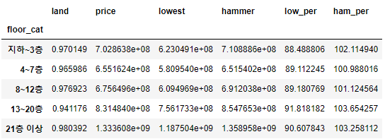
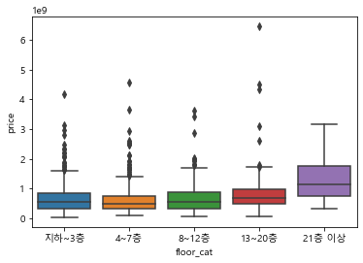
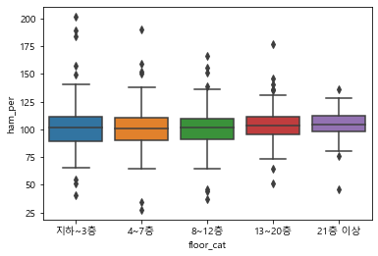
층별 감정가
층별 낙찰가 비율

Slide 13
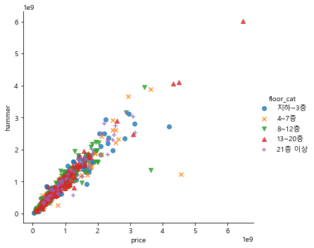
층별 감정가 vs 낙찰가

Slide 14
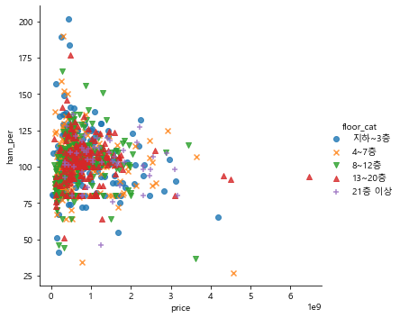
층별 감정가 vs 낙찰가 비율
?

Slide 15
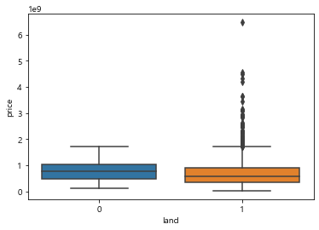
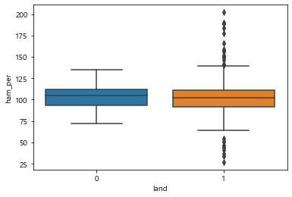
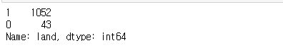
토지면적 유무에 대한 감정가 분포
토지면적 유무에 대한 낙찰가 비율 분포
오히려 토지면적 없는 경우가 평균이 더 높다.
샘플 수가 너무 작음.

Slide 16
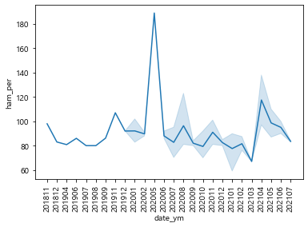
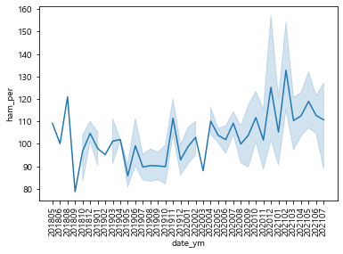
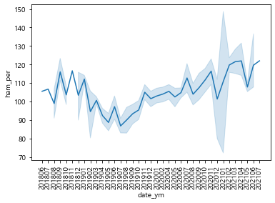
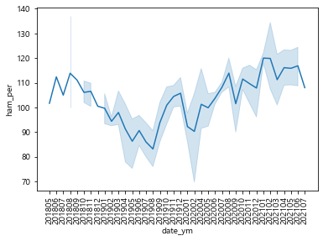
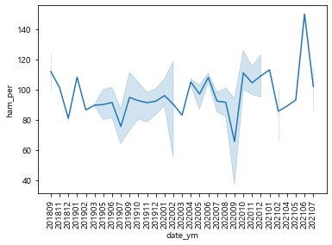
6~20m2
21~60m2
건물 면적 별 월별 낙찰가 비율(평균)
61~85m2
86~150m2
151m2 이상

Slide 17
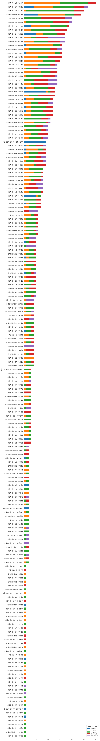

Slide 29
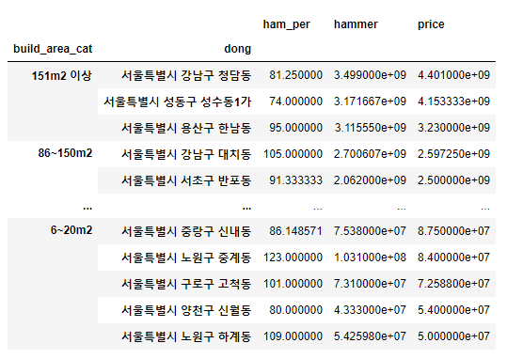
건물 면적별 아파트 위치별 감정가, 낙찰가 비율, 낙찰가 평균

Slide 30
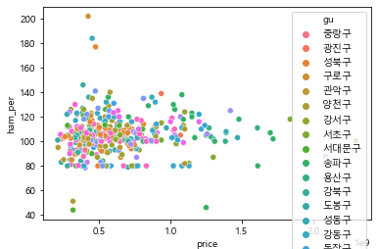
건물 면적별 / 층수별 /
etc. 다른 요인별
1
2
3
4
5
6
낙찰가 비율
7
8
9
감정가

Slide 31
어떻게 하면 각 데이터를 더 잘 쪼갤 수 있을지.. 더 깔끔하게 classify할 수 있을지 여러 방안을 테스트해봐야 할 듯 함..

